Slide 1
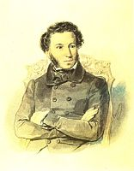
Александр Сергеевич
Пушкин
(06.06.1799 - 10.02.1837)
Величайший русский поэт и писатель, родоначальник новой русской литературы, создатель русского литературного языка

Slide 2
Детство и семья Пушкина.

Slide 7
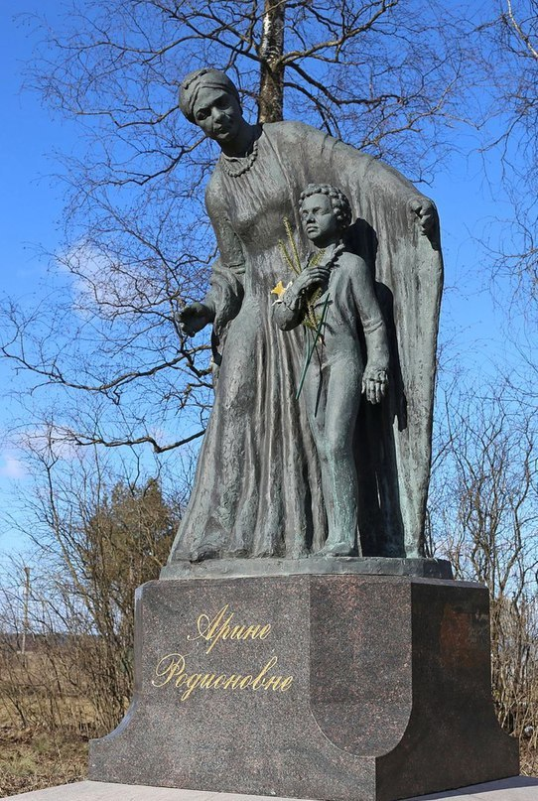
Няне
Подруга дней моих суровых,
Голубка дряхлая моя!
Одна в глуши лесов сосновых
Давно, давно ты ждешь меня.
Ты под окном своей светлицы
Горюешь, будто на часах,
И медлят поминутно спицы
В твоих наморщенных руках.
Глядишь в забытые вороты
На черный отдаленный путь;
Тоска, предчувствия, заботы
Теснят твою всечасно грудь.
То чудится тебе . . . . . . . .
1826г

Slide 8
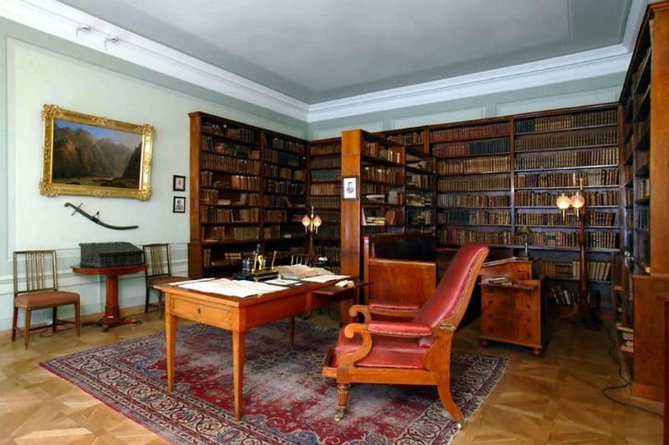
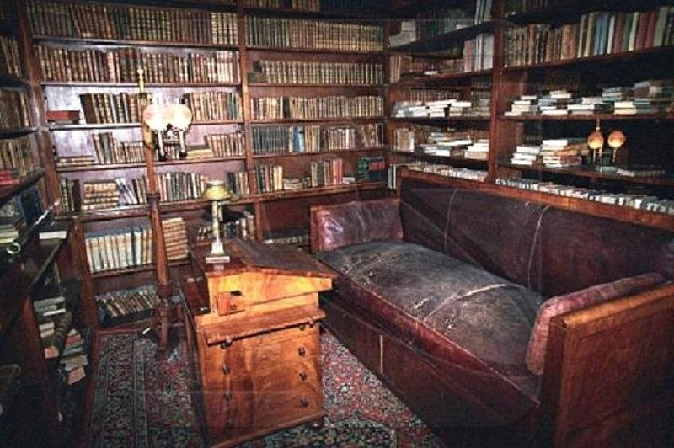
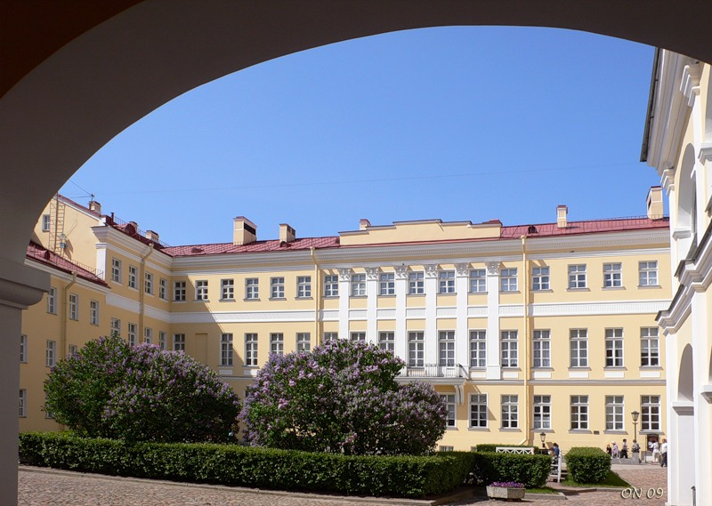
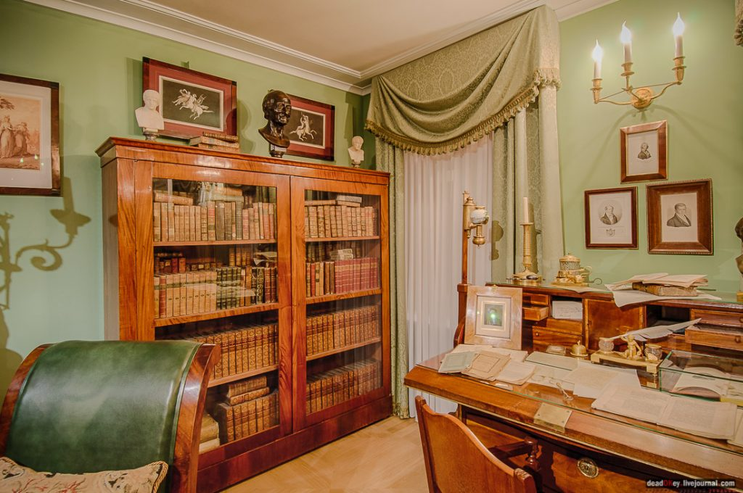
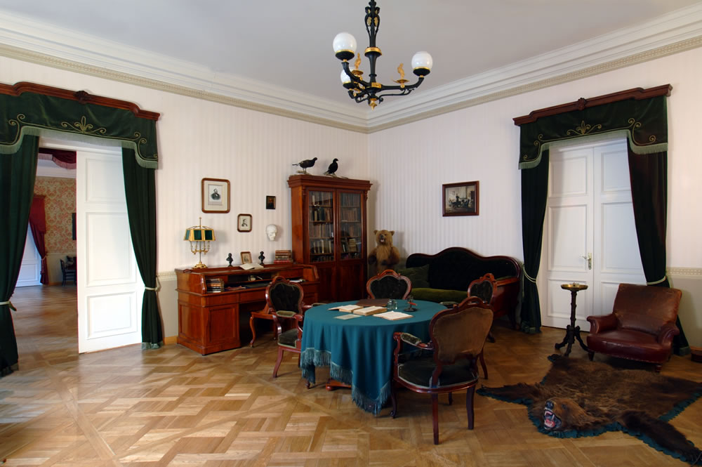
Дом семьи А.С. Пушкина на берегу реки Мойка в Г. Санкт-Петербурге

Slide 10
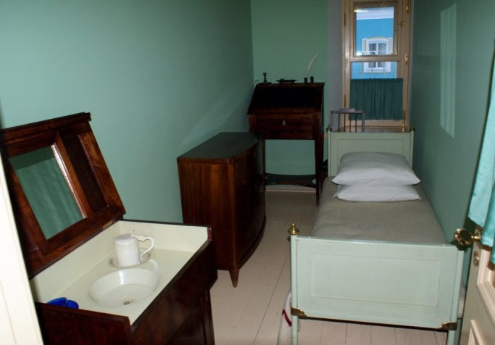
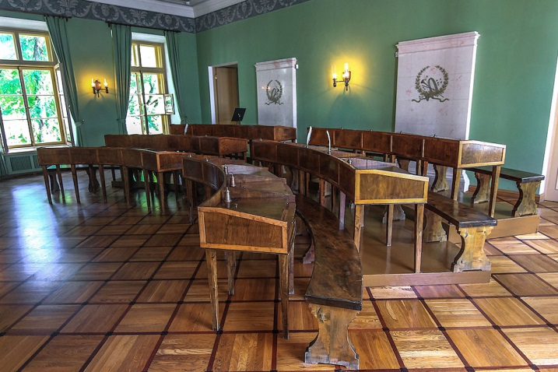
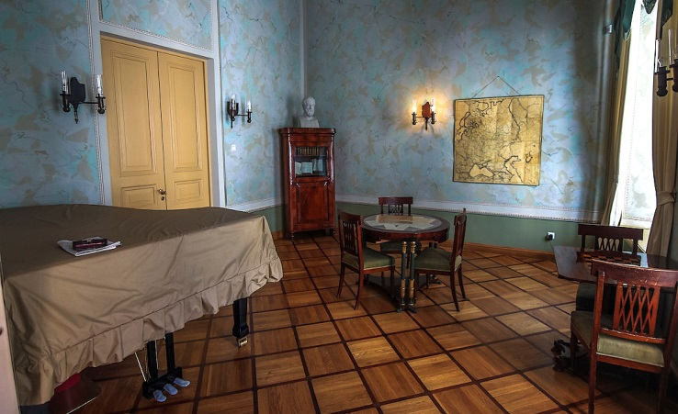
В 1811 г. Открыл свои двери Царскосельский лицей., основанный царем Александром Первым. Александр Сергеевич Пушкин Был в числе первых 30 учеников, поступивших в данное учебное заведение.

Slide 11
Зимой 1828-1829 годов на одном из московских
балов А.С.Пушкин впервые встретил
шестнадцатилетнюю Наталью Гончарову.
«Когда я увидел её в первый раз,
красоту её едва начинали замечать в свете.
Я полюбил её, голова у меня закружилась» ,-
писал поэт.
В марте 1830 года Пушкин сделал предложение
и получил согласие Натальи Николаевны.
10 февраля 1831 года А.С.Пушкин писал своему приятелю Н.И.Кривцову : «Мне за 30 лет. В тридцать лет люди обыкновенно женятся - я поступаю как
люди, и вероятно не буду в этом раскаиваться».

Slide 12
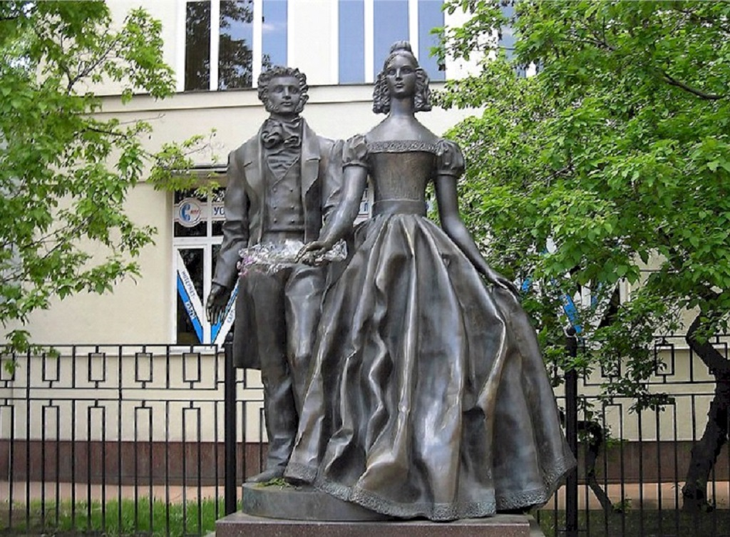
В мае 1829 г. Александр Пушкин посватался в Москве к юной красавице Наталии Николаевне Гончаровой.

Slide 13
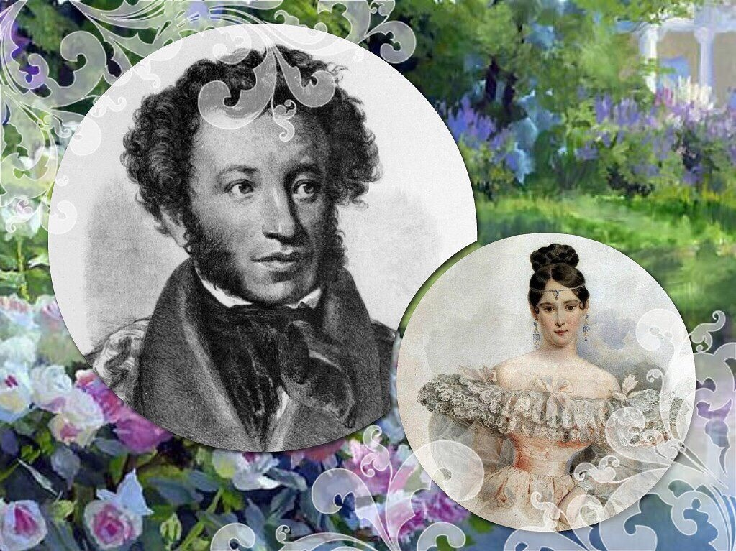

Slide 15
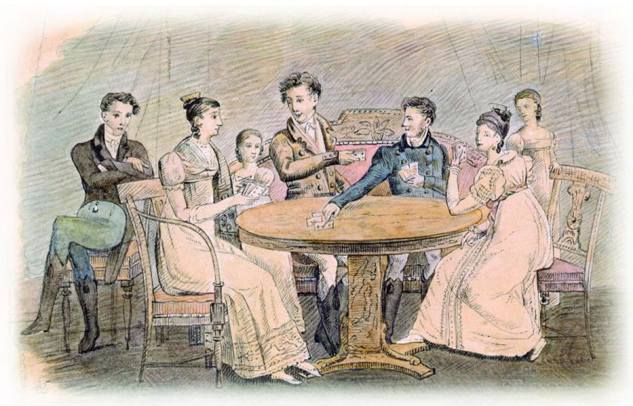
Семья Александра Пушкина и
Натальи Гончаровой

Slide 16
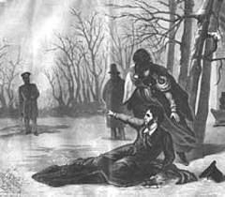
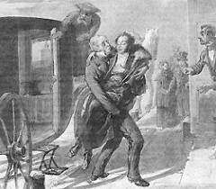
Дуэль с Дантесом состоялась 27 января 1837 года на Черной речке у Комендантской дачи.

Slide 17
Там Пушкин был смертельно ранен. В 2 часа 29 января (по новому стилю 10 февраля) 1837 года он умер.
5 февраля Пушкин был перевезен в село Михайловское и погребен у Святогорского монастыря.
Могила Пушкина

Slide 18
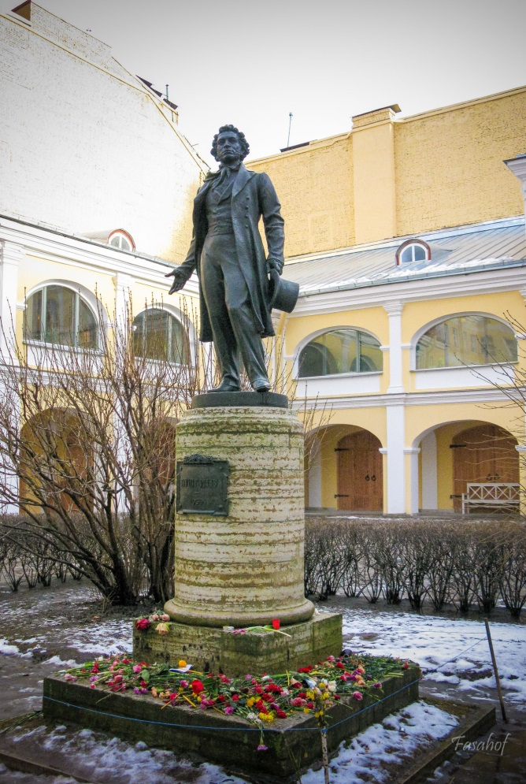
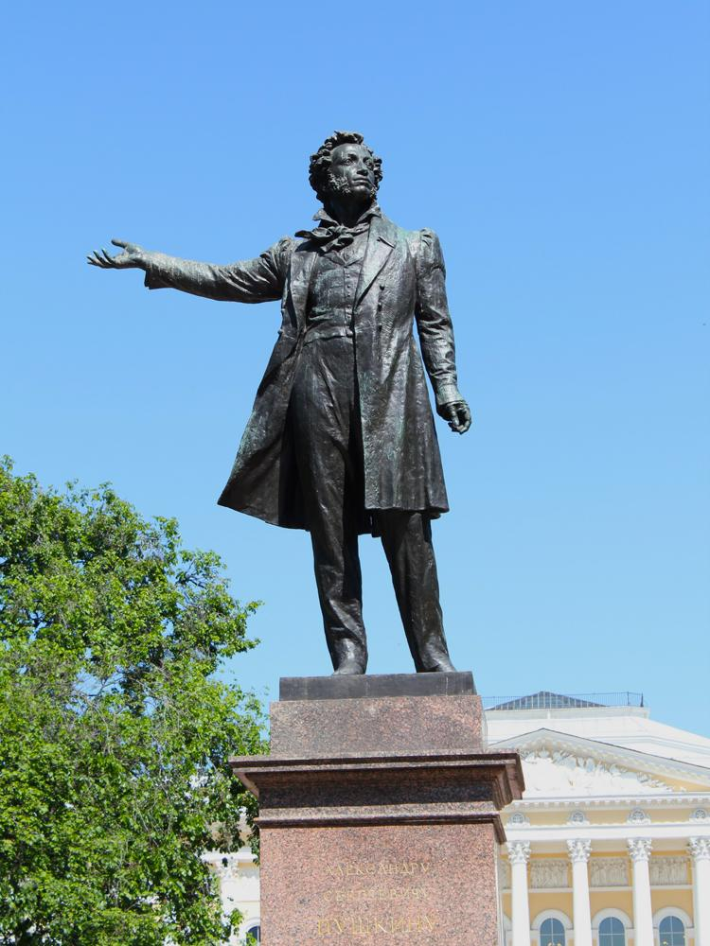
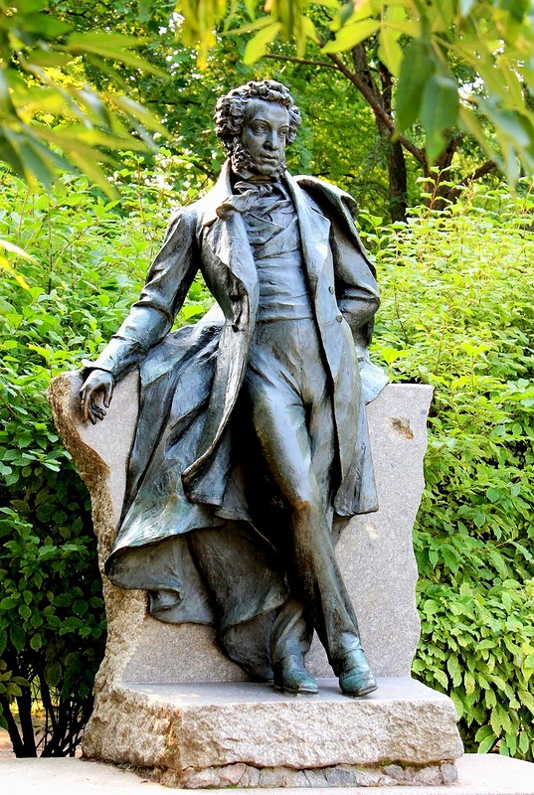
Памятники А.С.Пушкину

Slide 25
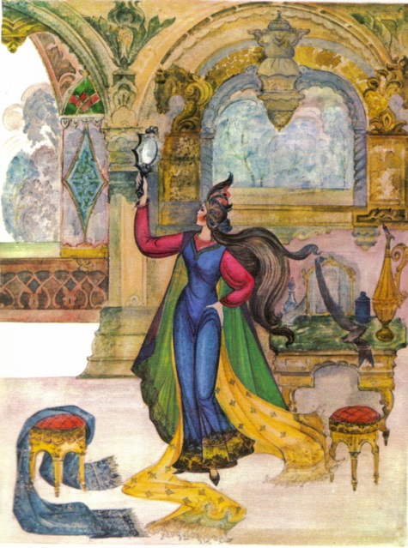
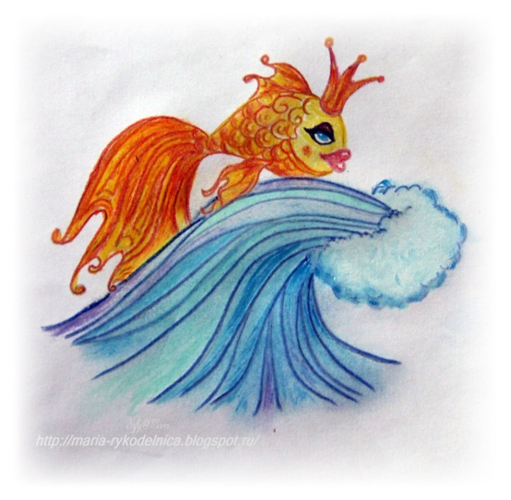
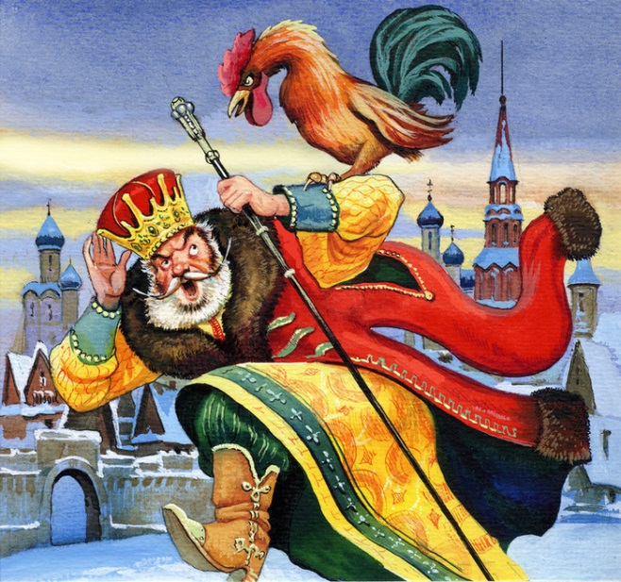
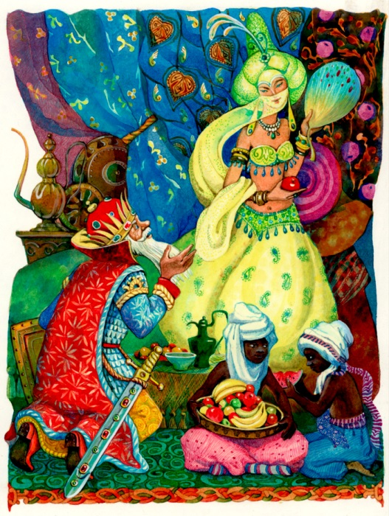
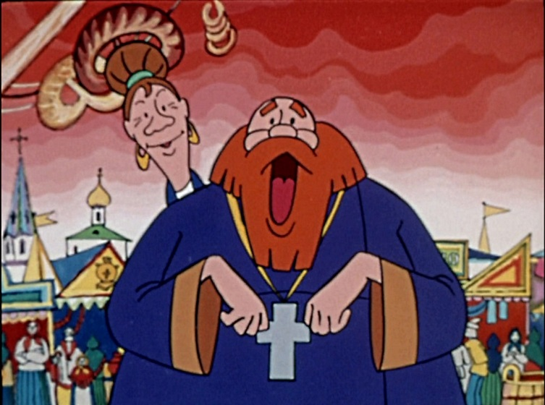
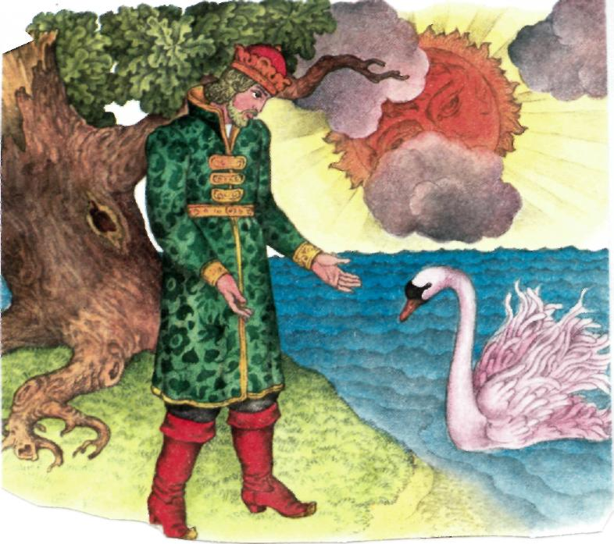
Угадай героя

Slide 27
Спасибо за внимание !!

